Slide 1


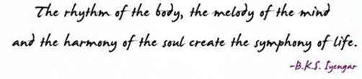
Yoga ens.3 109-945-AL
Cours 1 Présence et remise de la
Fiche Santé.

Slide 2

Plan de la séance
Présence et remise du JB (20%)
Théorie sur le yoga et la santé
Présentation du plan de cours
Séance dirigée de yoga
Fiche santé + complétion du JB cours #1 + rencontre avec l’enseignante

Slide 3

Ce cours s’adresse à qui? Objectif de ce cours d’ens.3?
Ce cours s’adresse autant pour un débutant en yoga qu’une personne déjà engagée dans la pratique de cette activité.
Ce cours d’autonomie en yoga a pour but de développer une prise de conscience de votre corps par:
l’apprentissage de postures (asanas) et d’exercices d’étirement à travers différentes formes de yoga.
l’enseignement de certaines techniques de respiration (pranayama), de méthodes d’apaisement mental et de méditation (dhyana).
la prise en charge harmonieuse de votre propre santé globale.

Slide 4

L’ensemble des expérimentations favoriseront une harmonisation générale de votre corps alliant:
souplesse et tonus
force et équilibre
fluidité, alignement corporel et amplitude du mouvement
détente et concentration.

Slide 5
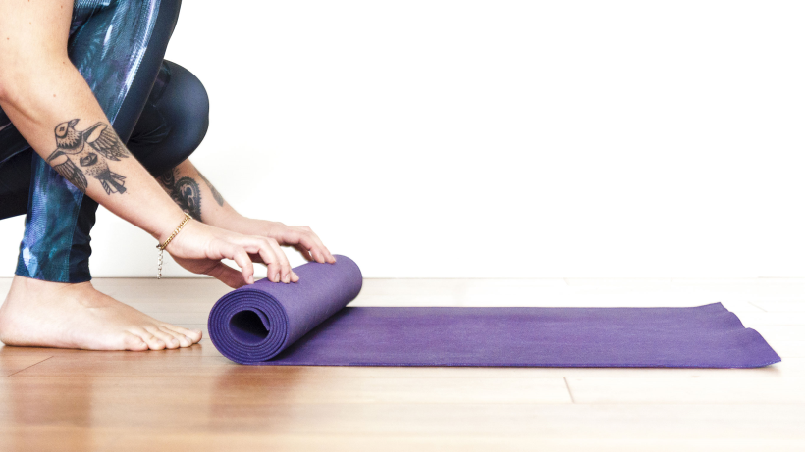
Yoga
Le terme yoga vous fait penser à quel autre mot?
Ce mot vient du sanscrit (langue ancienne sacrée) qui veut dire unir le corps et l’esprit, favorisant ainsi une interaction harmonieuse.
Le terme yoga fait aussi référence à l’union entre l’individu et l’univers.

Slide 6

Le yoga et la santé globale
Quelles sont les 6 dimensions de la santé?

Slide 7
Le yoga et la santé globale
Voici les bienfaits engendrés sur la santé par la pratique régulière du yoga:
Physique | Mentale | Sociale | Émotion-nelle | Spirituelle | Environ-nementale
Flexibilité | Capacités intellectuelles | Relations personnelles | Gestion des émotions | Conscience | Conscience de son environnement
Endurance musculaire | Concentration | Ouvertures aux autres | Acceptation des émotions | Présence | Respect de la nature
Équilibre / proprioception | Réflexion | Communica-tion | Observation des émotions | Méditation | Implication

Slide 8

Le yoga et la santé
« Le yoga est bien plus que le pranayama et les asanas, car ses pratiquent ne se concentrent pas uniquement sur le corps physique, mais aussi sur les énergies subtiles… Le yoga est donc constitué d’exercices physiques, la respiration, la relaxation, une alimentation saine et complète, de même que la pensée positive et la méditation en font aussi partie. »
= Permet de découvrir notre lien avec la Terre, l’Univers et les autres.

Slide 9
Le yoga et la santé (suite)
« Le yoga nous incite également à cultiver la non-violence, l’intégrité, la générosité, la bonté, la compassion et le contentement. »
« Une pratique régulière:
augmente notre niveau d’énergie,
favorise un état d’esprit équilibré,
Et diminue la fatigue ainsi que le stress. »

Slide 10

Présentation du Plan de cours, JB et Volume

Slide 11
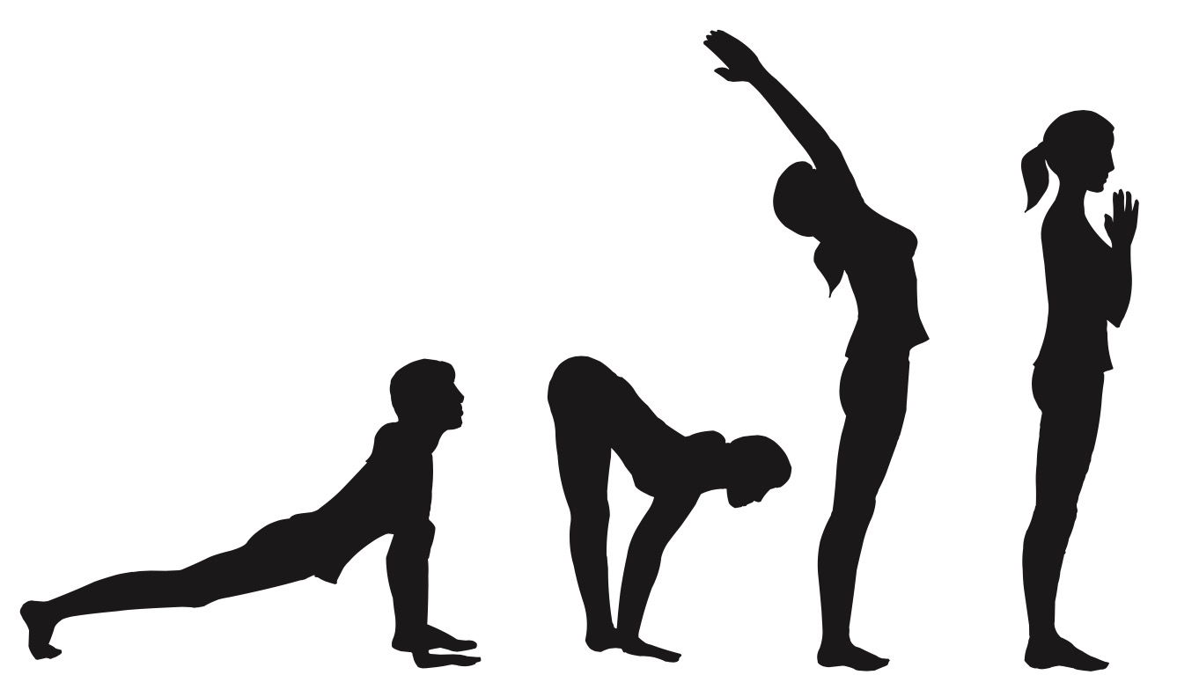
Activation et introduction au pranayama
Intention : Avoir une respiration un peu plus douce, longue et profonde. Découvrir ou perfectionner la Salutation au soleil A (Surya Namaskar A)
YogiApproved https://youtu.be/L4Z7lix6Qao
Accompagnement via YogiApproved.com de 13 minutes 32
https://youtu.be/G2LuwNoC8uY
Court flow de 8 minutes avec Evelyne
https://youtu.be/FN_X-WHcMF4
MadFit: séance de flexibilité de 20 minutes

Slide 12
Compléter la Fiche de Santé
Remettre la Fiche de Santé dans l’affectation du devoir sur Teams d’ici la fin de la journée
Rencontre individuelle avec les étudiants(es) qui ont répondu OUI à l’une des question de la FS
Devoir:
Pratique personnelle de yoga et de flexibilité via des vidéos dirigés disponibles sur LÉA
Achat du manuel de référence et d’un tapis de yoga
Lecture à réaliser sur LÉA et Chapitre 1

